Slide 1
БИОТОПЛИВО: проблемы и перспективы
ВЫПОЛНИЛА : Кириллова Анастасия
ученица 11 класса

Slide 2
Цель работы:
Исследование особенностей формирования и перспектив развития мирового рынка биотоплива в современных условиях углубления глобальных проблем мировой экономики.
Задачи:
выявить длительные и среднесрочные тенденции мирового рынка биотоплива, определить основные факторы, лежащие в основе его формирования и возможные перспективы развития;
исследовать во взаимосвязи комплекс проблем, определяющих развитие мирового рынка биотоплива – ресурсных, производственных, технологических, сельскохозяйственных, энергетических, социальных и экологичесих;
обосновать перспективные направления развития биотопливной отрасли с учетом развития науки и техники;
использовать биотопливо на производстве и в быту.

Slide 3

Объект исследования: комплекс экономических, технологических, экологических и социальных процессов и явлений, лежащих в основе формирования мирового рынка биотоплива.
Предмет исследования: мировой рынок биотоплива как система взаимоотношений субъектов мировой энергетической и сельскохозяйственной систем.
Практическая значимость: использование биотоплива – это перспективное направление в энергетике, за которым будущее; использовать биотопливо можно не только в масштабах страны, но и в быту.

Slide 4
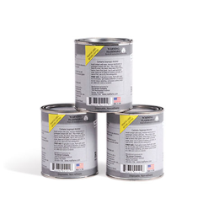
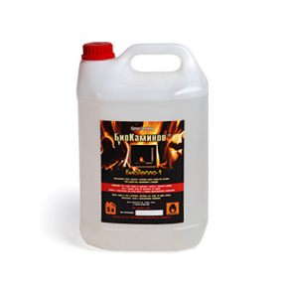
Биотопливо - это топливо из биологического сырья, получаемое, как правило, в результате переработки стеблей сахарного тростника или семян рапса, кукурузы, сои.
Виды биотоплива
Твердое биотопливо
Дрова
Солома
Жидкое биотопливо
Бионефть
Биотопливо второго поколения
Газообразное топливо
Биоводород
Биотопливо третьего поколения
Биогаз
Биодизель
Диметиловый эфир
Биометанол
Биобутанол
Биоэтанол

Slide 5
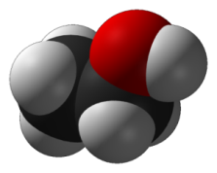
Биоэтанол - это обычный этанол (C₂H₅OH), получаемый путем переработки растительного сырья.
СПОСОБЫ ПОЛУЧЕНИЯ
микробиологический (спиртовое брожение)
синтетический
(гидратация этилена)
C6H12O6 → 2C2H5OH + 2CO2
CH2=CH2 + H2O → C2H5OH
+
-
Обладает нулевым балансом диоксида углерода. Содержащийся в этаноле кислород, позволяет более полно сжигать углеводороды топлива. 10 % содержание этанола в бензине позволяет сократить выхлопы аэрозольных частиц до 50 %, выбросы СО₂ — на 30 %.
При сгорании этанола в выхлопных газах двигателей появляются альдегиды (формальдегид и ацетальдегид), которые наносят живым организмам не меньший ущерб, чем ароматические углеводороды.
Мировое производство биоэтанола в 2005 г. составило 36,3 млрд. литров:
  45 % пришлось на Бразилию
  44,7 % — на США.
Этанол в Бразилии производится преимущественно из сахарного тростника, а в США из кукурузы.

Slide 6
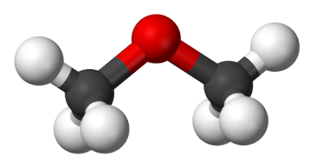
Диметиловый эфир (ДМЭ) - C₂H₆O может производиться как из угля, природного газа, так и из биомассы. Большое количество диметилового эфира производится из отходов целлюлозно-бумажного производства. Сжижается при небольшом давлении.
СПОСОБЫ ПОЛУЧЕНИЯ
В промышленности производится из природного газа, угля, или биомассы.
+
-
Диметиловый эфир - экологически чистое топливо без содержания серы, содержание оксидов азота в выхлопных газах на 90% меньше, чем в бензине.
Является слабым наркотиком. Огнеопасен, смесь с воздухом взрывоопасна, температура вспышки −41 °C. ПДК в воздухе рабочей зоны составляет 200 мг/м³.
В июле 2006 года Национальная Комиссия Развития и Реформ (NDRC) (Китай) приняла стандарт использования диметилового эфира в качестве топлива. Китайское правительство будет поддерживать развитие диметилового эфира, как возможную альтернативу дизельному топливу.

Slide 7
Биоводород — водород, полученный из биомассы.
СПОСОБЫ ПОЛУЧЕНИЯ
биохимический метод
(водород вырабатывают различные бактерии )
термохимический метод
(биомассу нагревают без доступа кислорода до температуры 500—800 °C )
биофотолиз
(водород может производить группа зелёных водорослей)
В настоящее время во всём мире ежегодно производится около 50 млн. тонн водорода. Из них примерно 48 % производится из природного газа, 30 % из нефти, и 18 % из угля. При таком производстве водорода из углеводородов получается большое количество СО₂, который является одной из причин глобального потепления. Решение этой проблемы – биоводород.

Slide 8
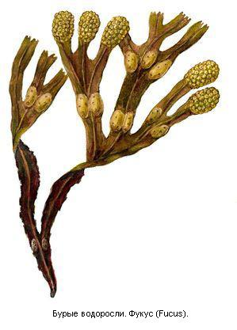
Биотопливо третьего поколения - топливо, полученное из водорослей.
СПОСОБЫ ПОЛУЧЕНИЯ
Из водорослей
-
Водоросли любят высокую температуру, для их производства хорошо подходит пустынный климат, но требуется некая температурная регуляция при ночных перепадах температур.
Исследователи пришли к выводу, что Калифорния, Гавайи и Нью-Мексико пригодны для промышленного производства водорослей в открытых прудах. В течение 6 лет водоросли выращивались в прудах площадью 1000 м². 200 тысяч гектаров прудов могут производить топливо, достаточное для годового потребления 5 % автомобилей США.

Slide 9

Тепловые установки на биотопливе
- устройства, в которых в качестве источника теплоты используют органические соединения, называются биомассой.
При использовании биотоплива в качестве источника теплоты рационально применение следующих термохимических процессов:
Сжигание биотоплива (с целью получения теплоты) используют:
пиролиз или сухая перегонка;
гидрогенизация;
гидролиз под воздействием кислот и ферментов;
спиртовая ферментация (брожение) .
для приготовления пищи и обогрева жилищ;
для сушки технических сельскохозяйственных культур;
для производства теплоты и электроэнергии.

Slide 10

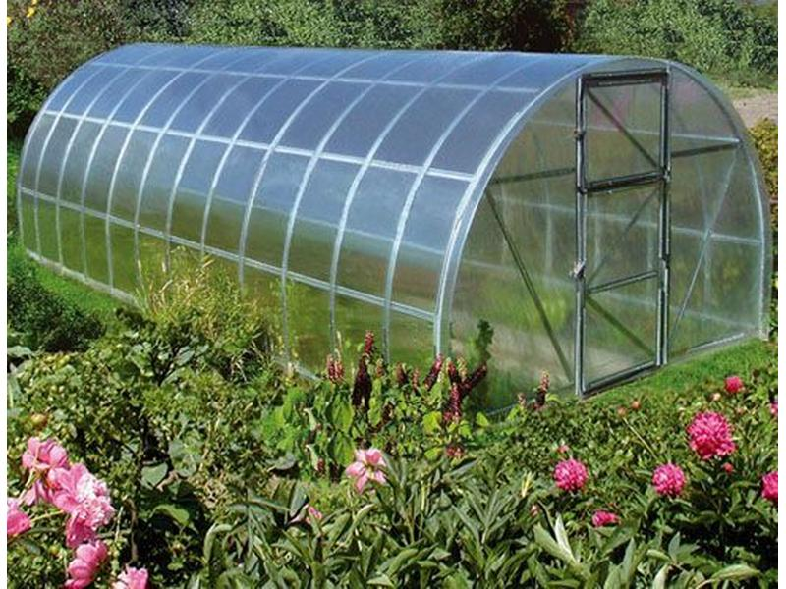

Slide 11
Биотопливо: за или против
Производство биотоплива, несомненно, имеет множество положительных моментов:
Исследователи утверждают: биотопливо – дешево, его производство не является трудоемким, а также использование биотоплива сокращает выбросы в атмосферу углекислого газа.
Продовольственная и сельскохозяйственная организация ООН (FAO) вподсчитала, что рост потребления биотоплив может помочь диверсифицировать сельскохозяйственную и лесную деятельность, и улучшить безопасность пищевых продуктов, способствуя экономическому развитию.
Производство биотоплив позволит создать в развивающихся странах новые рабочие места, снизить зависимость развивающихся стран от импорта нефти.

Slide 12
Биотопливо: за или против
Однако эксперты выделяют и минусы в производстве биотоплива:
По расчётам экономистов из Университета Миннесоты, в результате биотопливного бума число голодающих на планете к 2025 году возрастёт до 1,2 млрд. человек.
В Индонезии и Малайзии для создания пальмовых плантаций была вырублена немалая часть тропических лесов. Причиной стала гонка за производством биодизеля- топлива, созданного на основе растительных или животных жиров, в качестве альтернативы дизельному топливу (рапсовое масло в качестве топлива может использоваться в чистом виде).

Slide 13
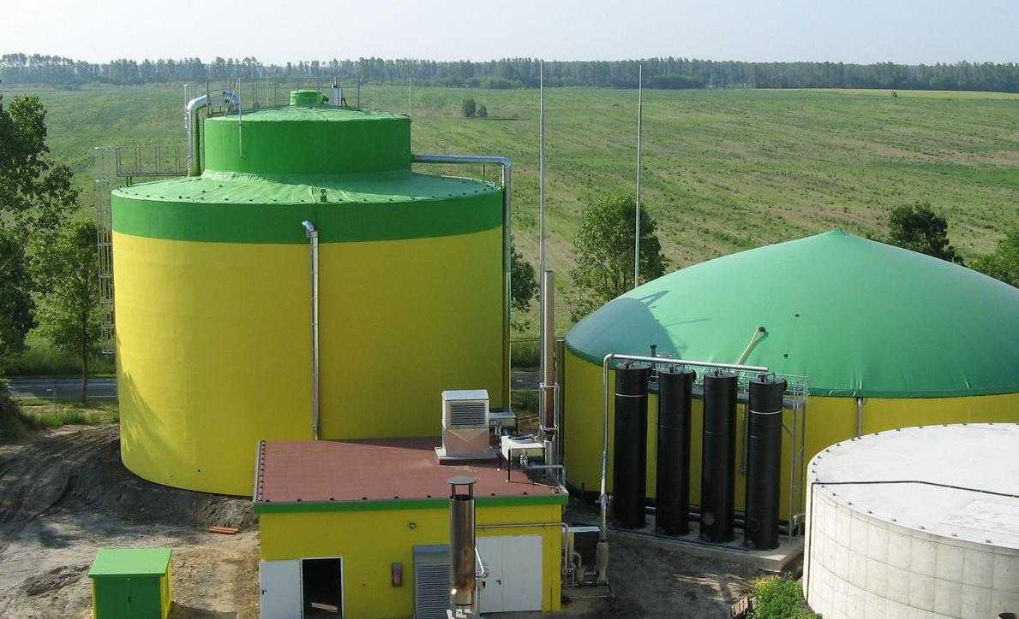
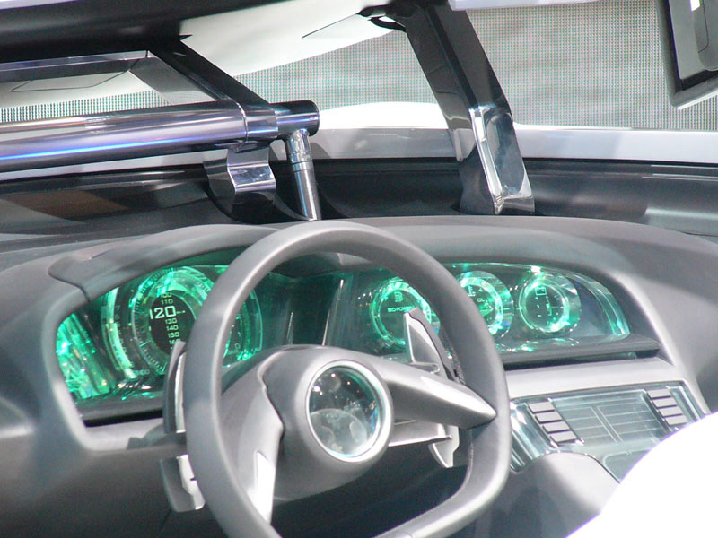
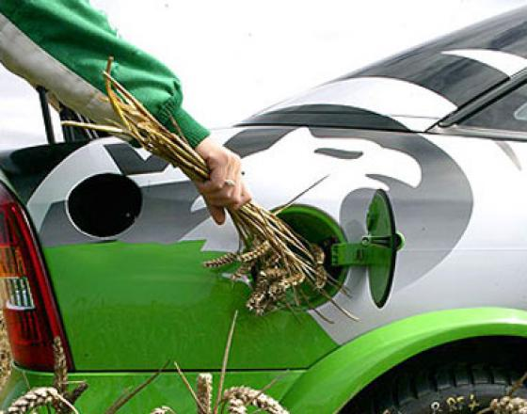
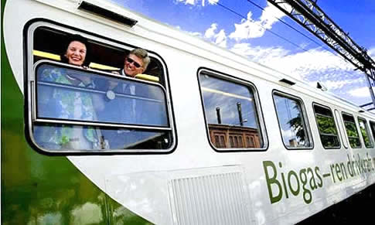
Стокгольм назван Зеленой столицей Европы
Защищая экономику и здоровье граждан, власти взяли курс на перевооружение, благодаря чему за последние 20 лет рост экономики Швеции составил 50%, выбросы парниковых газов уменьшились на 10%, и продолжают сокращаться.
Биогаз вырабатывается через очищение канализационных стоков из полученного ила. В Стокгольме 40% машин – «зеленые».
Мусор для Швеции давно превратился в источник тепла и дохода.
Швецию обогревают и освещают гидроэлектростанции, ветровые, солнечные.

Slide 14
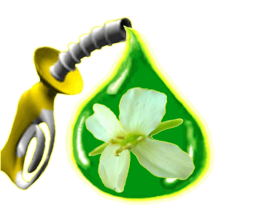
Факторы, влияющие на рынок биотоплива:
ценами на нефть;
наличия недорогих видов сырья;
правительственной поддержки;
технологическими прорывами, которые могли бы снизить стоимость биотоплива второго поколения;
конкуренцией со стороны альтернативных вариантов топлива.

Slide 15
Перспективы рынка биотоплива:
Объемы производства биотоплива во всем мире должны резко вырасти в течение ближайшего десятилетия благодаря значительным государственным вложениям, о чем говорится в опубликованном докладе ОЭС Р и ФАО.
Большую роль играют сдерживающие факторы:
рост цен на сырьё;
экология;
перенасыщения производственных мощностей;
развитие инфраструктуры;

Slide 16
Биотопливо в России
У России есть все шансы стать мировым лидером по производству биотоплива. Она входит в тройку стран экспортеров топливных пеллет на европейском рынке.
В 2012 - 2013 годах планируется ввести в эксплуатацию более 50 биогазовых электростанций в 27 регионах России.
По расчетам экспертов, на долю биотоплива в 2030 году будет приходиться 7% потребления автомобильного топлива (сейчас – только 1%), а это значит, что торговля нефтью уже не принесет России тех сверхприбылей, которые она получаем сегодня.

Slide 17

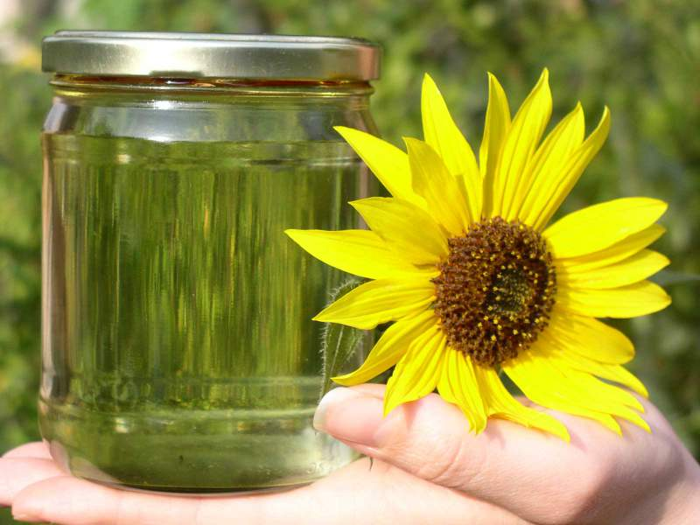
Использование биотоплива – это единственная возможность предотвратить наступление экологической катастрофы на нашей планете.

